Slide 1


计算机入门简介
讲师： 司超
日期：2017.5.13

Slide 2
个人简介
姓名：司超
毕业院校：本科就读于安徽财经大学，研究生就读于华南理工大学
专业：计算机科学与技术
工作经历：
  平安科技车险研发部门，参与开发车险快速出单系统
  腾讯理财通前端开发，参与了架构变更，性能优化等工作
擅长领域：算法、web前端相关技术

Slide 3
1、计算机是什么？
计算机（computer）俗称电脑，是现代一种用于高速计算的电子机器，可以进行数值计算，又可以进行逻辑计算，还具有存储记忆功能。是能够按照程序运行，自动、高速处理海量数据的现代化智能电子设备。
Notes:
手机算不算计算机呢？

Slide 4
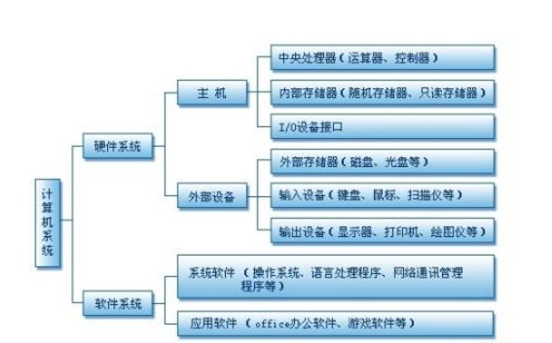
2、计算机的组成
计算机是由硬件系统（hardware system）和软件系统（software system）两部分组成的。

Slide 5
3、计算机可以做什么？
科学计算是指利用计算机来完成科学研究和工程技术中提出的数值计算问题。在现代科学技术工作中，利用计算机的运算速度高、存储容量大和连续运算的能力，可以解决人工无法完成的各种科学计算问题。如工程设计、地震预测、气象预报、火箭发射等都需要由计算机承担庞大而复杂的计算量。
过程控制是利用计算机实时采集数据、分析数据，按最优值迅速地对控制对象进行自动调节或自动控制。计算机过程控制已在机械、冶金、石油、化工、电力等部门得到广泛的应用。

Slide 6
计算机网络是由一些独立的和具备信息交换能力的计算机互联构成，以实现资源共享的系统。计算机在网络方面的应用使人类之间的交流跨越了时间和空间障碍，如在全国范围内的银行信用卡的使用，火车和飞机票系统的使用等。可以在全球最大的互联网络——Internet上进行浏览、检索信息、收发电子邮件等。
计算机辅助技术可以辅助设计、制造、教学。
多媒体应用把文本、音频、视频、动画、图形和图像等各种媒体综合起来，应用于医疗、教育、商业、银行、保险、行政管理、军事、工业、广播、交流和出版等领域。

Slide 7
4、计算机语言是什么？
首先给语言一个简单的定义：一种用于信息交流的工具。
计算机语言（Computer Language）指用于人与计算机之间通讯的语言。计算机语言是人与计算机之间传递信息的媒介。为了使计算机进行各种工作，就需要有一套用以编写计算机程序的数字、字符和语法规划，由这些字符和语法规则组成计算机各种指令（或各种语句）。这些就是计算机能接受的语言。
Notes:
汉语，英语，动物交流也有语言，但一般都是同一物种交流的工具。最早的编程语言是卡带，也就是机器语言，这种语言没有语义和语法，操作符和数据混合在一起，偏向于具体的设备，依赖觉得硬件.随后，汇编语言就出现了，汇编语言定义了基本的语法结构，定义了操作符和数据类型，但是汇编语言还是针对特定的硬件编程，比如cpu，我记得大学的时候学习的就是8086汇编语言程序设计，这个就是针对intel 8086cpu的编程语言而设计，如果cpu是80386，那么就必须在对80386的cpu进行编程，可移植性非常差。如果针对每一个cpu就要重新写整一套代码，那么将会是多么复杂的事情，困难度不可想象。

Slide 8
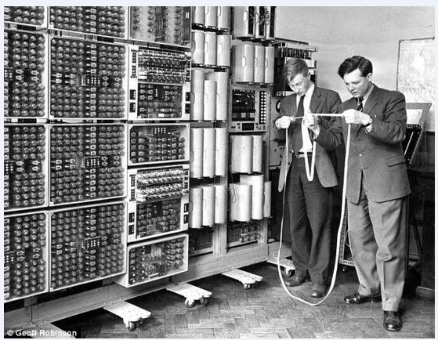
早期的纸带计算机

Slide 9
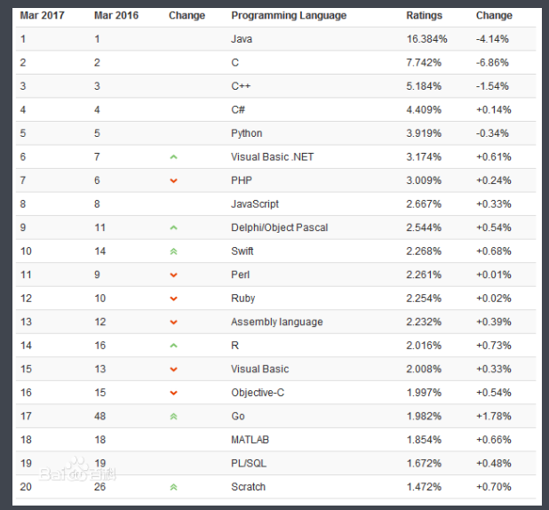
编程语言使用率排行

Slide 10
5、JavaScript语言简介
JavaScript简称js，是一种直译式脚本语言，是一种动态类型、弱类型、基于原型的语言，内置支持类型。它的解释器被称为JavaScript引擎，为浏览器的一部分，广泛用于客户端的脚本语言，最早是在HTML（超文本标记语言）网页上使用，用来给HTML网页增加动态功能。
示范（浏览器控制台）

Slide 11
JavaScript语言特点
语法比较简单，上手容易
与HTML、CSS配合可以写出很漂亮的页面
不需要很复杂的编程环境，浏览器打开就可以看到效果

Slide 12
6、js变量和操作符
js使用var定义变量，变量名称可以是数字，字母，_，$，首字母不能是数字
加+ 减- 乘* 除/
等于= 相等== 不相等!=
赋值运算符：+=，-=，*=，/=
alert方法弹出提示窗
console.log方法记录日志

Slide 13
7、一些基本类型
Number数字类型
String字符串类型
Boolean布尔类型
Object对象类型
Undefined和Null类型

Slide 14

THANK YOU

